Slide 1
ПОЛЬЩА
Підготували учениці 10-Б класу
Вероніка і Олександра

Slide 2
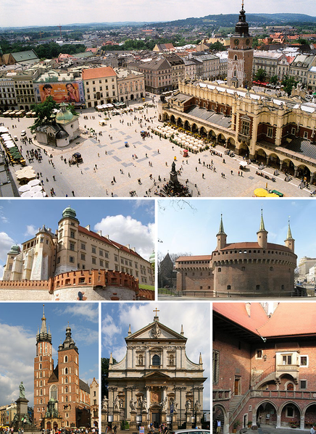
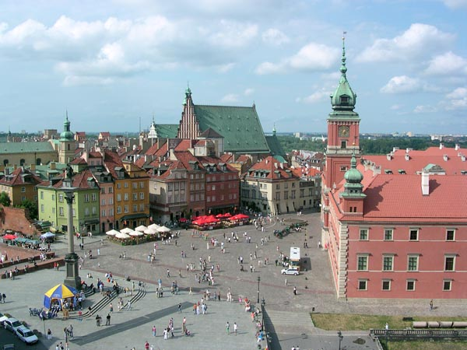
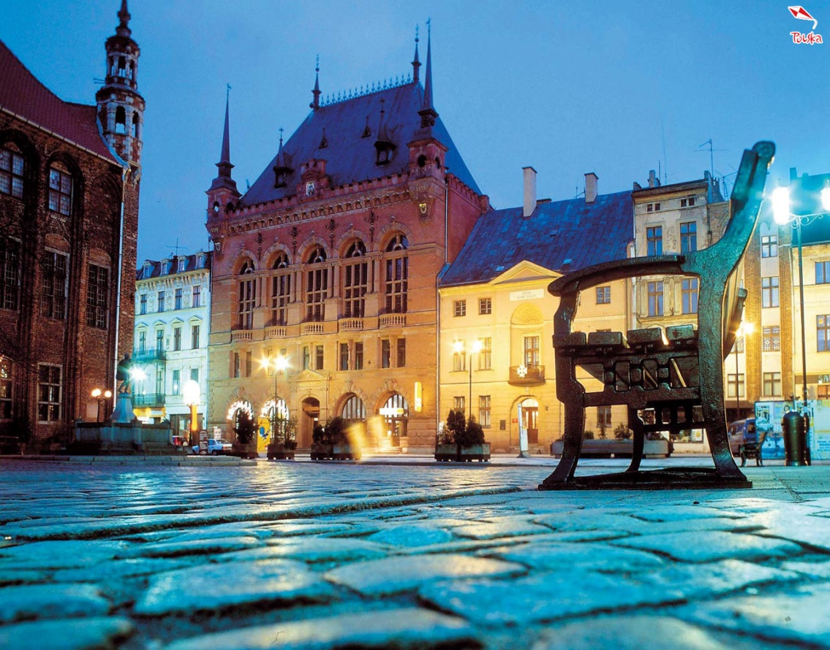

Slide 3
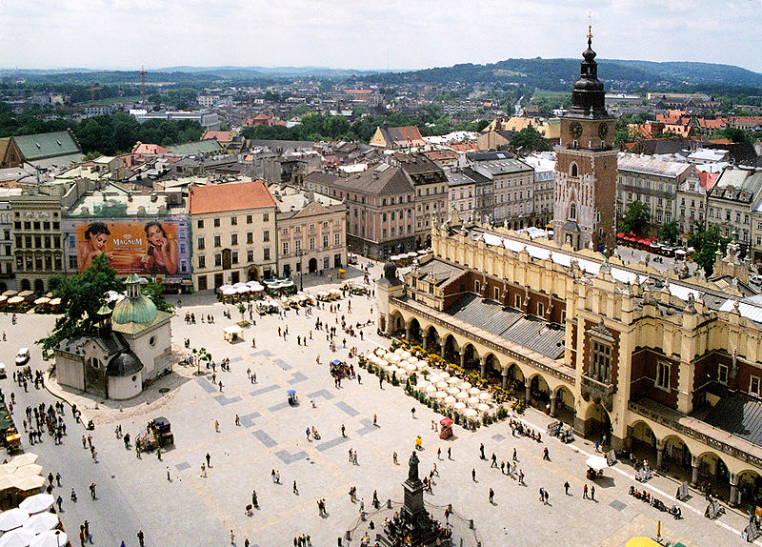

Slide 4
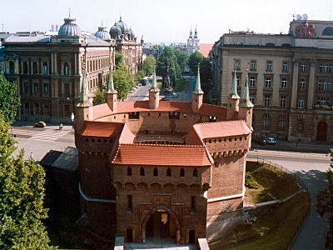
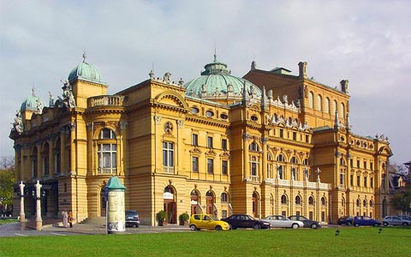
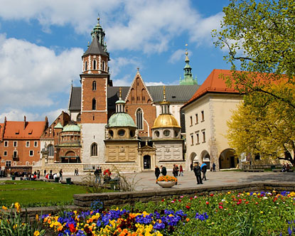
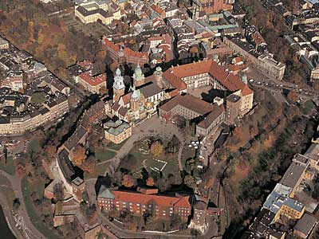

Slide 5
Прапор Польщі

Slide 6
Герб Польщі

Slide 7
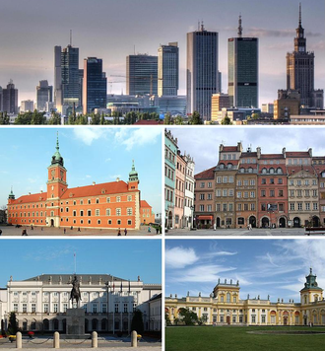
СТОЛИЦЯ - ВАРШАВА
Варс + Сава = Варшава

Slide 8
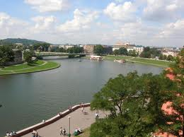
НАЙБІЛЬША РІКА - ВІСЛА

Slide 9
НАЙБІЛЬШІ МІСТА:
Варшава
Краків
Гданськ
Лодзь
Люблін
Вроцлав
Познань

Slide 10
Запитання

Slide 11
1. Як виглядає герб Польщі?
а) б) в)

Slide 12
2. Назвіть найбільші міста Польщі.
а)Вроцлав, Париж
б)Київ, Варшава
в)Познань, Краків

Slide 13
3. Назвіть найбільшу річку Польщі.
а)Дніпро
б)Волга
в)Вісла

Slide 14
4. Як виглядає прапор Польщі?
а) б) в)

Slide 15
5. Назвіть столицю Польщі.
а) Київ
б) Варшава
в) Краків

Slide 16
6. На честь кого названо місто Варшава?
а) На честь якогось короля
б) Кий, Щек, Хорив і сестра Либідь
в) Варс і Сава

